Slide 1
Guides cliniques MPOC
Raphaëlle Gontier-Dupré, Emma Weintraub
2 juin 2017
GMF-U Sud Lanaudière
Supervisé par Dr Charbonneau

Slide 2
Pas de conflit d’intérêt

Slide 3
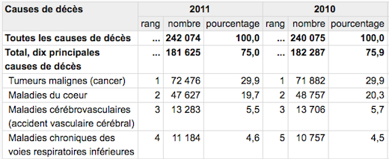
MPOC
4 ième cause de mortalité mondiale
En 2012: responsable de 3 millions de morts
Prévalence globale de 11,7%
*Statistique canada, http://www.statcan.gc.ca/pub/82-625-x/2014001/article/11896-fra.htm
Notes:
Morbidité chronique: visite chez MED FAM, visite urgence et hospit
Maladie à la fois évitable et traitable
Pathologie chronique de 1^{ière} ligne
Dernier guide de pratique canadien → 2007 et +++ NOUVELLES POMPES ET ARTICLES
SUJET TRES PERTINENT POUR LA MED FAM
** choisi de parler de la MPOC stable et non du tx Exacerbation aigue MPOC***

Slide 4
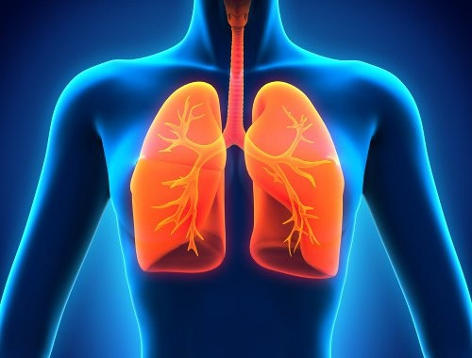
Plan
Présentation 3 guides cliniques
Dépistage
Critères diagnostiques
Prise en charge générale
Programme d’éducation
Réhabilitation pulmonaire
Pharmacothérapie
Pause
Comparaison pharmacothérapie
Études soutenant les recommandations
Conclusions

Slide 5
Méthodologie
Moteur de recherche: Google
Guidelines MPOC canadien →
Société canadienne de thoracologie 2007
Guidelines COPD american →
American thoracic society 2011
The Global Initiative for Chronic Obstructive Lung Disease (GOLD) 2017
Articles analysés: ceux qui soutiennent les recommandations
Notes:
Recherche a/n européen et on a trouver une “meta-analyse” des guideslines
*** AJOUT QU’ON A FAIT UNE BRÈVE REVUE DE LITTÉRATURE SUR LES GUIDES DISPONIBLES ET ON A CHOISI CEUX CI CAR (PLUS COMPLET OU ÀA JOUR) EX EXCLUSION EUROPÉEN**
Choix article sont ceux mentionné et qui soutenait les recommandations

Slide 6
Méthodologie des guides
Canadien:
Revue littérature de 2003 à 2007
Analyse indépendante par 15 spécialistes
Attribution des degrés de certitude des recommandations
Américain:
Recherche Medline, systematic evidence review et rapport de l’Agence de recherche en santé du Minnesota
Collaboration de 4 associations
Discussion et consensus
GOLD:
Recherche élargie PubMed
Soumission d’articles possible
Rencontre en comité et consensus
Notes:
Canadien:
-Discussion de groupe après analyse
-Donc manque 10 ans d’articles et recherche
Americain
Agency for Healthcare Research and Quality–sponsored Minnesota Evidence-based Practice Center evidence report
GOLD:
-Chaque article évalué par 2 membres, puis évalué en groupe si impact possible
-Si pas consensus: vote
Aucun des 3 guides n’ont été subventionné par compagnie pharmaceutique et conflit intérêt potentiel ont été déclaré.

Slide 7
Tx non-pharmacologique
 | Canadien | Américain | GOLD
Dépistage | Sujets à risque, symptomatiques via spirométrie
Diagnostique | Rapport VEMS/CVF ‹ 0.70 post broncho-dilatateur
PEC globale | 1. Cessation tabagique 2. Vaccination 3. Saines HdeV 4. Programme d’éducation 5. Réhabilitation pulmonaire | 1. Cessation tabagique 5. Réhabilitation pulmonaire | 1. Cessation tabagique 2. Vaccination 3. Saines HdeV 4. Programme d’éducation 5. Réhabilitation pulmonaire
Notes:
Déoistage:
-Ajout FdeR: > 40p-a tabac, sibilances à l’e/p ou hx pour l’étude américaine
-Spirométrie: accessible en bureau
Critère Dx:
-Ajout: ce qui confirme la présence d'une limitation persistante du débit d'air
-chez pts qui n’ont pas d’ ATCD pouvant expliquer une dyspnée ou atteinte pulmonaire

Slide 8
Programme d’éducation
Information de base
Efficacité de la prise de pompes
Plan d’action EAMPOC
Identification de ressources d’aide
Notes:
physiopathologie et justification des traitements médicaux et cessation tabagique
Leurs donnant des Moyens de soulager la dyspnée
** donnée dans le canadien mais moindrement

Slide 9
Réhabilitation pulmonaire
Réhabilitation pulmonaire
Canadien: patient stable avec dyspnée et capacité d’exercice limité
American: MPOC symptomatique avec VEMS < 50%
Gold: pour la plupart des patients atteints de MPOC
Notes:
bien que la preuve soit particulièrement forte chez les patients atteints de maladie modérée à sévère.

Slide 10
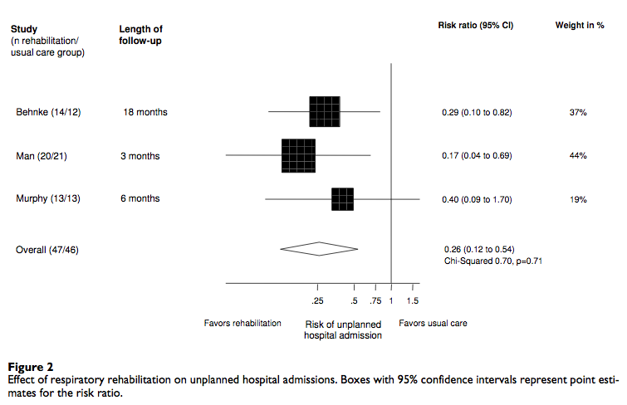
Méta-anyalse réhabilitation pulmonaire
L'hospitalisation non planifiée: Risque relatif de 0,26 (0,12-0,54)
Notes:
Méta anlalyse publiée en 2005, 7 ECR
déterminer si la réadaptation respiratoire après une exacerbation aiguë améliore le pronostic et l'état de santé par rapport aux soins habituels.
Issu primaire: 3 ECR
il convient de noter que la durée du suivi différait considérablement entre ces études

Slide 11
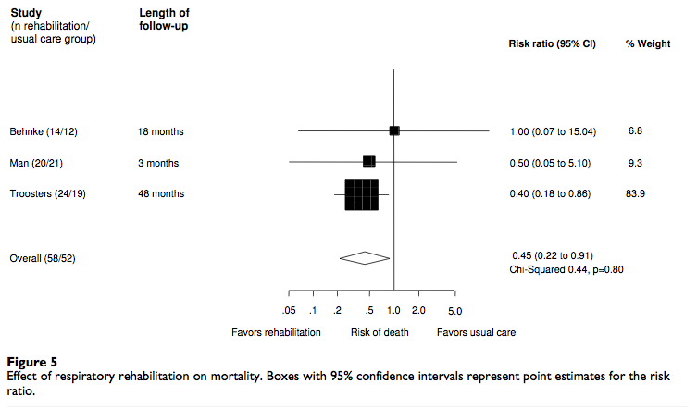
Effet sur la mortalité: ratio de risque de 0,45 (0,22-0,91).
Notes:
L’étude avec les plus de poids avait un suivi de 48 mois
Tous les essais ont montré un bénéfice significatif de la rehabilitation respiratoire à la distance de marche de six minutes.
Amélioration significative de la qualité de vie.
**recommandation basée données probantes solides provenant d’un métanalyse** → d’accord avec recommandation

Slide 12
Canadien Américain Gold
BACA ou ACLA seul ou combinés
BALA (Tiotropium ou le SALM) et BACA
Tiotropium et BALA + BACA PRN
Tiotropium + BALA + produit CSI + BACA PRN
Théophylline orale à longue action
Bronchodilatateur inhalé
ALCA ou LABA
ALCA +/- LABA +/- CSI
BACA ou BALA
Bronchodilatateur longue action
ACLA puis ajout LABA ou CSI
ACLA/LABA, puis ajout CSI
ACLA/LABA/CSI, ajout roflumilast, d’un macrolide ou arrêt CSI.
ACLA (LAMA): Anticholinergique longue action
BACA: Bronchodilatateurs à courte action
BALA (LABA): Bronchodilatateurs à longue action
CSI: Corticostéroïdes inhalés
SALM: salmétérol

Slide 13
Canadien
Sx à effort
EAMPOC <1/an
Consensus expert, données probantes moyennes
EAMPOC >1/an
BACA
Sx persistants
BALA: tiotropium ou salmétérol
Données probantes solides
Tiotropium + BALA (salmétérol )
Tiotropium + Salmétérol/Fluticasone
Consensus expert, données probantes moyennes
Tiotropium + BALA + CSI
Données probantes solides
Sx graves
Théophylline orale
Consensus expert, données probantes moyennes
ACLA (LAMA): Anticholinergique longue action
BACA: Bronchodilatateurs à courte action
BALA (LABA): Bronchodilatateurs à longue action
CSI: Corticostéroïdes inhalés
Notes:
Sx à effort, peu incapacité: soit beta agoniste courte action ou anticholinergique courte action
Sx persistant, obstruction mod-sévère
Bronchodilatateur longue durée action
Tio = premier choix: efficacité clinique , posologie dose unique, profil innocuité
Exacerbations peu fréquente ( <1/an)
SALM à 50ug Bid ou SALM/FP 50/250ug BID)
SALM/FP si dyspnée persistante malgré tio/salm
Exacerbation (>1/an)
SALM/FP 50/250ug BID ou FM/BUD 12/400ug BID)
Améliorer bronchodilatationet déflation pulm. Réduire fréquence exacerbations, améliorer état santé patient
Théo: surveiller concentration sériques et interraction

Slide 14
Americain
VEMS 60-80%
Bronchodilatateurs inhalés
VEMS <60%
Combinaison: ACLA, LABA, CSI
Recommandation faible, évidence modérée
Recommandation faible, faible évidence
Monothérapie : ACLA ou LABA
VEMS <60%
Recommandation forte, évidence modérée
ACLA (LAMA): Anticholinergique longue action
BACA: Bronchodilatateurs à courte action
BALA (LABA): Bronchodilatateurs à longue action
CSI: Corticostéroïdes inhalés
Notes:
VEMS < 60 % Bronchodilatateur inhalé
Recom. Forte, évidence modérée

Slide 15
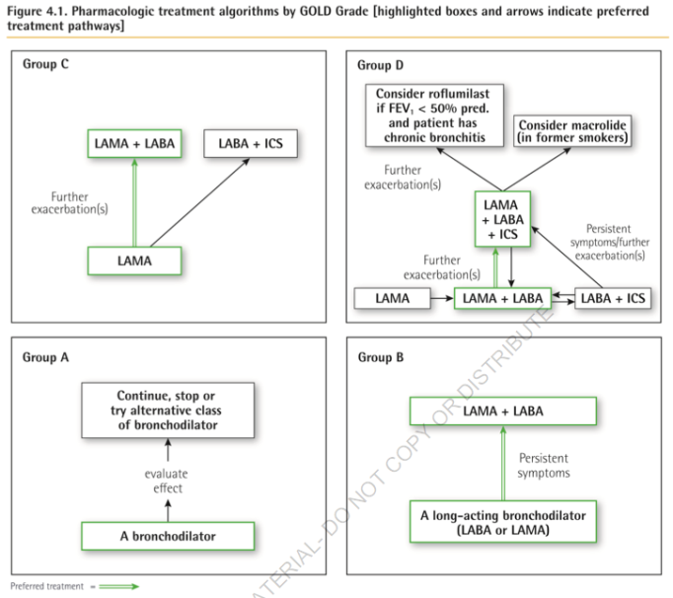
GOLD
ACLA (LAMA): Anticholinergique longue action
BACA: Bronchodilatateurs à courte action
BALA (LABA): Bronchodilatateurs à longue action
CSI: Corticostéroïdes inhalés
A: Preuve haute qualité basée sur ECR sans biais ou limitation importante
B:Preuve limitée basée sur ECR avec limitations importantes
B
B
A
A
ATCD d’EAMPOC
A
A
Symptômes
Notes:
Horizontale: selon les sx, sur l’échelle COPD assessment test
Vertical: historique d’exacerbation 0-1 v.s. >2 ou hospit
Niveau recommandation
A: preuve de haute qualité basée sur ECR sans biais ou limitation importante
B: preuve limitée basé sur ECR avec limitations importante
GOLD:
Courte ou longue action. Continuer si bénéfice
LABA ou LAMA. Si persistence sx, combiner les deux.
Évidence A que préfère longue action que courte action et que combinaison si sx persistant
c) ALCA meilleur que LABA pour prévention exacerbation.
Si sx persistent: ajout LABA ou CSI → évidence A
Choix premier LAMA/LABA vu risque pneumonie avec CSI.
d) LAMA/LABA meilleur qui isolé,
LAMA/LABA supérieur que LABA/CSI pour prévention exacerbation
Ajout CSI si exacerbations sous LAMA/LABA → évidence A
Pt avec composante asthme: LABA/CSI peut être premier choix
Si persistence exacerbations sous LAMA/LABA/CSI
ajout inhibiteur PDE4 roflumilast si fEV1 <50% et bronchite chonique → évidence B
ajout macrolide: azithromycine → évidence B
arrêt CSI: risque effet secondaire (pneumonie)

Slide 16
Après la pause:
Quelles recommandations suivre et pourquoi

Slide 17
Guides cliniques MPOC Raphaëlle Gontier-Dupré, Emma Weintraub 2 juin 2017
Comparaison 3 guides cliniques
Guide de la société canadienne de thoracologie 2007
Guide de la société américaine de thoracologie 2011
The Global Initiative for Chronic Obstructive Lung Disease 2017
Notes:
À dire:
Mpoc – pertinent pour la MF et multiples pompes sur le marché et guideline canadien 2007
guides

Slide 18
Canadien Américain Gold
BACA ou ACLA seul ou combinés
BALA (Tiotropium ou le SALM) et BACA
Tiotropium et BALA + BACA PRN
Tiotropium + BALA + produit CSI + BACA PRN
Théophylline orale à longue action
Bronchodilatateur inhalé
ACLA ou LABA
ACLA +/- LABA +/- CSI
BACA ou BALA
Bronchodilatateur longue action
ACLA puis ajout LABA ou CSI
ACLA/LABA, puis ajout CSI
ACLA/LABA/CSI, ajout roflumilast, d’un macrolide ou arrêt CSI.
ACLA (LAMA): Anticholinergique longue action
BACA: Bronchodilatateurs à courte action
BALA (LABA): Bronchodilatateurs à longue action
CSI: Corticostéroïdes inhalés
SALM: salmétérol
Notes:
Canadien:
2) Sx persistant, obstruction mod-sévère
Bronchodilatateur longue durée action
Tio = premier choix: efficacité clinique , posologie dose unique, profil innocuité
3) Exacerbations peu fréquente ( <1/an): tiotropium +
SALM à 50ug Bid ou SALM/FP 50/250ug BID)
SALM/FP si dyspnée persistante malgré tio/salm
4) Exacerbation (>1/an)
(SALM/FP 50/250ug BID ou FM/BUD 12/400ug BID)
Améliorer bronchodilatationet déflation pulm. Réduire fréquence exacerbations, améliorer état santé patient

Slide 19
Objectif: Déterminer si tiotropium-salmétérol ou tiotropium-fluticasone-salmétérol améliorait les résultats cliniques comparativement au tiotropium seul
ECR, double aveugle
448 patients, 52 semaines
Biais des perdus de vue : 47% tiotropium/placebo, 43% tiotropium/salm et 26% tiotropium/salm/FP.
Notes:
27 centres au canada
MPOC modéré à sévère
Randomisation efficace
Dans l’analyse primaire, les auteurs ont supposé que les perdus de vue n’ont pas eu d’exacerbation. Ainsi, il pourrait avoir une sur estimation de l’impact de la triple thérapie.

Slide 20
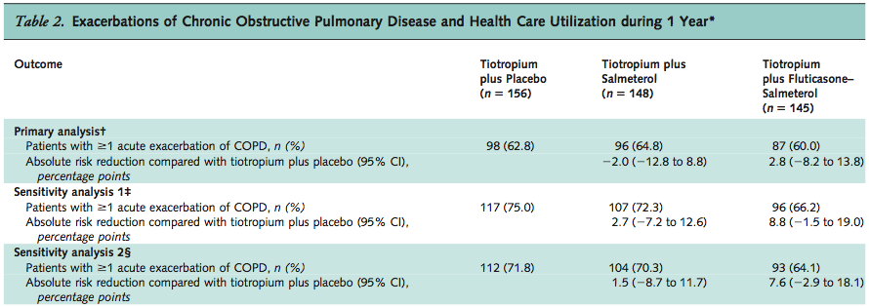
Issue primaire
Pas de différence significative entre les exacerbations nécessitant des stéroïdes systémiques ou des antibiotiques
Notes:
Tio-placebo: 62,8% Tio-salm 64,8% tio-Fluti-salm 60,0%
Analyse primaire: patient perdu au suivi n’ont pas eu d’exacerbations
Analyse 1 : pt perdu au suivi ont eu une exacerbation
Analyse 2: perdu au suivi ont eu des exacerbaitons au meme rythme que ceux qui sont resté dans l’étude

Slide 21
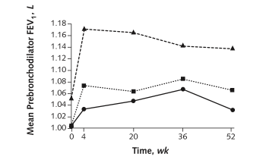
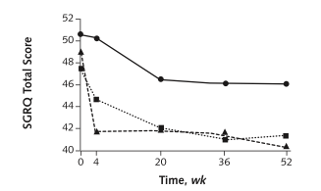
Issues secondaires
Combinaison de Tiotropium-fluticasone-salmétérol
Amélioration de la fonction pulmonaire (P = 0.049)
Amélioration de la qualité de vie (P = 0.01)
Réduction du nombre d'hospitalisations pour exacerbation et pour toutes causes d’hospitalisation
Notes:
réduit le nombre d'hospitalisations pour exacerbation de la MPOC (taux de fréquence, 0.53 [IC, 0.33 à 0.86]) et
toute cause d’hospitalisation (Taux de fréquence, 0,67 [CI, 0,45 à 0,99]) comparativement au tiotropium et au placebo.
En revanche, tiotropium plus salmétérol n'a pas amélioré statistiquement la fonction pulmonaire ou les taux d'hospitalisation par rapport au tiotropium plus placebo.

Slide 22
Canadien Américain Gold
BACA ou ACLA seul ou combinés
BALA (Tiotropium ou le SALM) et BACA
Tiotropium et BALA + BACA PRN
Tiotropium + BALA + produit CSI + BACA PRN
Théophylline orale à longue action
Bronchodilatateur inhalé
ACLA ou LABA
ACLA +/- LABA +/- CSI
BACA ou BALA
Bronchodilatateur longue action
ACLA puis ajout LABA ou CSI
ACLA/LABA, puis ajout CSI
ACLA/LABA/CSI, ajout roflumilast, d’un macrolide ou arrêt CSI.
ACLA (LAMA): Anticholinergique longue action
BACA: Bronchodilatateurs à courte action
BALA (LABA): Bronchodilatateurs à longue action
CSI: Corticostéroïdes inhalés
SALM: salmétérol
Notes:
Canadien:
2) Sx persistant, obstruction mod-sévère
Bronchodilatateur longue durée action
Tio = premier choix: efficacité clinique , posologie dose unique, profil innocuité
3) Exacerbations peu fréquente ( <1/an): tiotropium +
SALM à 50ug Bid ou SALM/FP 50/250ug BID)
SALM/FP si dyspnée persistante malgré tio/salm
4) Exacerbation (>1/an)
(SALM/FP 50/250ug BID ou FM/BUD 12/400ug BID)
Améliorer bronchodilatationet déflation pulm. Réduire fréquence exacerbations, améliorer état santé patient

Slide 23
Objectif: Combinaison du salmétérol et fluticasone diminuerait la mortalité chez les patients MPOC comparativement au placebo?
ECR double aveugle
6112 patients, suivi 3 ans
Critères d’inclusion bien définis
Biais des perdus de vus : 44,2% chez placebo vs. 34,1% chez groupe combiné
Notes:
Étude parue dans New England journal en 2007
Beta agoniste longue action salmeterol
le corticostéroïde inhalé fluticasone
4 goupes
Salmétérol 50 μg et fluticasone propionate 500 μg 1inh Bid
Salmétérol 50 μg 1 inh Bid
Fluticasone propionate 500 μg 1 inh BID
Placebo 1 inh Bid
Les critères d’inclusion sont bien défini et représente bien la population cible, 6112
Suivi 3 ans
Cela pourrait avoir un impact sur les résultats puisque les patients qui se retiraient de l’étude pouvaient ensuite prendre une nouvelle thérapie. Ainsi, il pourrait avoir une sous estimation de l’impact du FP/SALM comparativement au placebo.

Slide 24
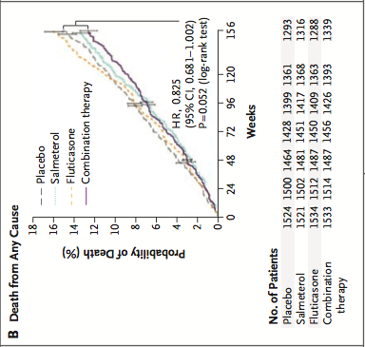
Issue primaire
Le réduction du risque de décès était de 17,5% (non significatif)
P = 0,052
Notes:
le hazard ratio était de 0,825 (IC à 95%, 0,681 à 1,002, P = 0,052)
Taux mortalité: 12,6% combiné, 15,2% dans le placebo

Slide 25
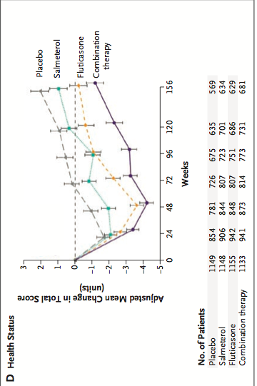
Issues secondaires
Réduction taux annuel d'exacerbations de 1,13 à 0,85 et amélioration de l'état de santé et les valeurs spirométriques
Notes:
P <0,001 pour toutes les comparaisons avec le placebo).
Risque pneumonie plus élevé avec fluticasone vs placebo (19,6% v.s. 12,3%)
-Donc pusique pas changement sur mortalité, il faut etre prudent en ajoutant fluticasone

Slide 26
Canadien Américain Gold
BACA ou ACLA seul ou combinés
BALA (Tiotropium ou le SALM) et BACA
Tiotropium et BALA + BACA PRN
Tiotropium + BALA + produit CSI + BACA PRN
Théophylline orale à longue action
Bronchodilatateur inhalé
ACLA ou LABA
ACLA +/- LABA +/- CSI
BACA ou BALA
Bronchodilatateur longue action
ACLA puis ajout LABA ou CSI
ACLA/LABA, puis ajout CSI
ACLA/LABA/CSI, ajout roflumilast, d’un macrolide ou arrêt CSI.
ACLA (LAMA): Anticholinergique longue action
BACA: Bronchodilatateurs à courte action
BALA (LABA): Bronchodilatateurs à longue action
CSI: Corticostéroïdes inhalés
SALM: salmétérol
Notes:
Recommandation 3B: consensus d’expert basé données probantes moyennes
Ajout CSI recommandation 1A: Donnée probantes solides provenant d’essai randomisé
** D’accord avec recommandations car basé sur études de qualité

Slide 27
Canadien Américain Gold
BACA ou ACLA seul ou combinés
BALA (Tiotropium ou le SALM) et BACA
Tiotropium et BALA + BACA PRN
Tiotropium + BALA + produit CSI + BACA PRN
Théophylline orale à longue action
Bronchodilatateur inhalé
ACLA ou LABA
ACLA +/- LABA +/- CSI
BACA ou BALA
Bronchodilatateur longue action
ACLA puis ajout LABA ou CSI
ACLA/LABA, puis ajout CSI
ACLA/LABA/CSI, ajout roflumilast, d’un macrolide ou arrêt CSI.
ACLA (LAMA): Anticholinergique longue action
BACA: Bronchodilatateurs à courte action
BALA (LABA): Bronchodilatateurs à longue action
CSI: Corticostéroïdes inhalés
SALM: salmétérol
Notes:
Recommendation faible, évidence modérée

Slide 28
BUT: évaluer si le salmétérol/fluticasone proprionate 50/500 BID comparé au Tiotropium 18mcg DIE réduit le nombre d’EAMPOC chez les MPOC sévères et très sévères
ECR multicentrique, double aveugle, double témoin
179 centres dans 20 pays
Critères d’inclusion et exclusion bien définis
Biais: taux de retrait différentiel menant à un effet de survie sain

Slide 29
Issue primaire
Taux EAMPOC nécessitant des ATB ou corticostéroïdes similaire dans les deux groupes
Notes:
Taux EAMPOC similaire dans les deux groupes.

Slide 30
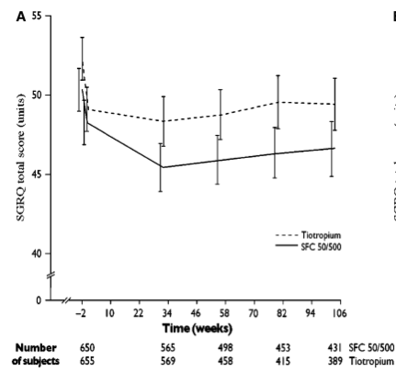
Issues secondaires
Amélioration statistiquement significative de la qualité de vie (Score SGRQ) avec salmétérol/fluticasone propionate P= 0.038
Mortalité diminuée de façon statistiquement significative dans le groupe salmétérol/fluticasone propionate
Notes:
** More pneumonias avec csi (P 5 0.008)

Slide 31
Canadien Américain Gold
BACA ou ACLA seul ou combinés
BALA (Tiotropium ou le SALM) et BACA
Tiotropium et BALA + BACA PRN
Tiotropium + BALA + produit CSI + BACA PRN
Théophylline orale à longue action
Bronchodilatateur inhalé
ACLA ou LABA
ACLA +/- LABA +/- CSI
BACA ou BALA
Bronchodilatateur longue action
ACLA puis ajout LABA ou CSI
ACLA/LABA, puis ajout CSI
ACLA/LABA/CSI, ajout roflumilast, d’un macrolide ou arrêt CSI.
ACLA (LAMA): Anticholinergique longue action
BACA: Bronchodilatateurs à courte action
BALA (LABA): Bronchodilatateurs à longue action
CSI: Corticostéroïdes inhalés
SALM: salmétérol
Notes:
GOLD:
LABA ou LAMA. Si persistence sx, combiner les deux.
Évidence A que préfère longue action que courte action et que combinaison si sx persistant

Slide 32
BUT: évaluer les données provenant ECR comparant l'efficacité du tiotropium et du placebo chez les patients MPOC
Méta-analyse de 22 articles
Critères d’inclusion et exclusion bien définis
Aucun Biais
2014

Slide 33
Issues primaires
Amélioration significative de la qualité de vie
Différence statistiquement significative du nombre d’EAMPOC nécessitant des corticostéroïdes oraux ± des antibiotiques :
Tiotropium (38%) vs placebo (44%)
Notes:
1, Le groupe tiotropium avait une amélioration significative de la qualité de vie comparé au groupe placebo (MD -2.89; 95% CI -3.35 to -2.44).
2, cf ci-haut - sig(OR 0.81; 95% CI 0.76 to 0.86)

Slide 34
Issues secondaires
Amélioration statistiquement significative du VEMS avec Tiotropium vs placébo (MD 118.92 mL; 95% IC 113.07-124.77)
Pas de différence entre les effets indésirables
Moins de retraits avec Tiotropium lors de l’analyse - statistiquement significatif (OR 0.66; 95% IC 0.59 - 0.73)
Notes:
1. (MD 118.92 mL; 95% IC 113.07-124.77)
2, (OR 1.03; 95% IC 0.97-1.10)
3, (OR 0.66; 95% IC 0.59 - 0.73)

Slide 35
Canadien Américain Gold
BACA ou ACLA seul ou combinés
BALA (Tiotropium ou le SALM) et BACA
Tiotropium et BALA + BACA PRN
Tiotropium + BALA + produit CSI + BACA PRN
Théophylline orale à longue action
Bronchodilatateur inhalé
ACLA ou LABA
ACLA +/- LABA +/- CSI
BACA ou BALA
Bronchodilatateur longue action
ACLA puis ajout LABA ou CSI
ACLA/LABA, puis ajout CSI
ALCA/LABA/CSI, ajout roflumilast, d’un macrolide ou arrêt CSI.
ACLA (LAMA): Anticholinergique longue action
BACA: Bronchodilatateurs à courte action
BALA (LABA): Bronchodilatateurs à longue action
CSI: Corticostéroïdes inhalés
SALM: salmétérol
Notes:
ACLA meilleur que LABA pour prévention exacerbation.
Si sx persistent: ajout LABA ou CSI → évidence A
Choix premier LAMA/LABA vu risque pneumonie avec CSI.
LAMA/LABA supérieur que LABA/CSI pour prévention exacerbation

Slide 36
NEJM 2016
BUT: démontrer une non-infériorité entre un LABA-ACLA et LABA-CSI pour prévenir les EAMPOC (analyse de supériorité par la suite)
ECR double aveugle
356 centres dans 43 pays
Biais de perte de vue
Facteurs de confusions potentiels
Notes:
Biais perte de vue aurait pu noté une non-infériorité dans son absence – analyse mitt et per protocole dim le biais
F de C: EAMPOC faible vu pec rapide – faussement mener à la conclusion non infériorité
ont voit une nette diminution de toutes EAMPOC ce qui est rassurant qu’il n’ai pas eu de biais

Slide 37
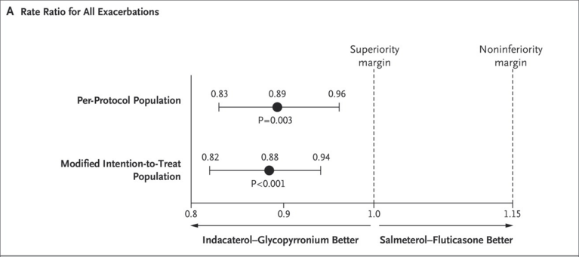
Issue primaire
Le taux annuel de toutes EAMPOC
Notes:
Non seulement un non ifériorité avec LABA et ALCA vs LABA et CSI
A eu une Supérioritée de LABA + ALCA vs LABA + CSI

Slide 38
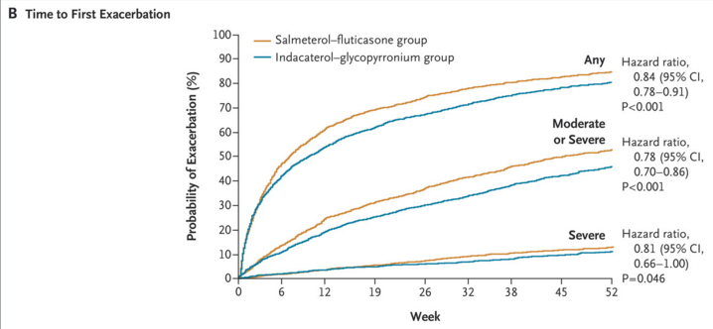
Issue secondaire
Augmentation du temps avant première EAMPOC statistiquement significative pour LABA-LAMA
Notes:
EAMPOC mod-sev ou sévère, le taux annuel EAMPOC mod-sev, le taux annuel EAMPOC sévère sont tous statistiquement significatifs
27 issues au total
** Donc d’accord avec la recommandation de commencer par ALCA/BALA car étude de bonne qualité**

Slide 39
Canadien Américain Gold
BACA ou ACLA seul ou combinés
BALA (Tiotropium ou le SALM) et BACA
Tiotropium et BALA + BACA PRN
Tiotropium + BALA + produit CSI + BACA PRN
Théophylline orale à longue action
Bronchodilatateur inhalé
ACLA ou LABA
ACLA +/- LABA +/- CSI
BACA ou BALA
Bronchodilatateur longue action
ACLA puis ajout LABA ou CSI
ACLA/LABA, puis ajout CSI
ACLA/LABA/CSI, ajout roflumilast, macrolide ou arrêt CSI.
ACLA (LAMA): Anticholinergique longue action
BACA: Bronchodilatateurs à courte action
BALA (LABA): Bronchodilatateurs à longue action
CSI: Corticostéroïdes inhalés
SALM: salmétérol
Notes:
5) Si persistence exacerbations sous LAMA/LABA/CSI
ajout roflumilast si fEV1 <50% et bronchite chonique → évidence B
ajout macrolide: azithromycine → évidence B
arrêt CSI: risque effet secondaire (pneumonie)
B: preuve limitée basé sur ECR avec limitations importantes

Slide 40
Objectif: déterminer si le traitement prophylactique avec antibiotique réduit le nombre d’exacerbations et a un impact sur la qualité de vie
Méta-analyse d’ECR
7 ECR incluant 3170 patients
Risque de biais généralement bas
Notes:
Publier en 2013
Entre 2001 et 2011
Toute en par intention de traitement
5 études avec ATB continu et 2 intermittent
ATB: azithromycine, erythromycine, clarithromycine, moxiflexacine
Patient MPOC modérer, age median de 66 ans

Slide 41
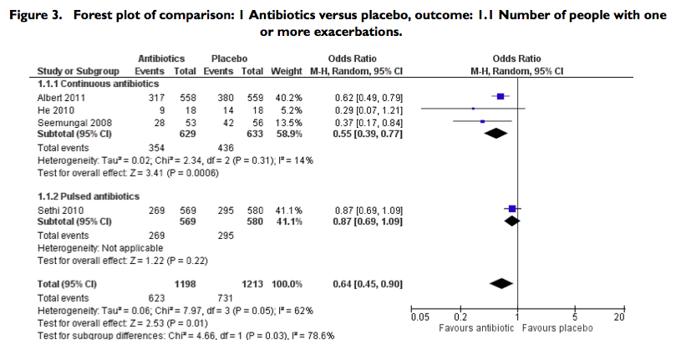
Issue primaire
Réduction du nombre d’exacerbation avec traitement continu
NNT 8
Notes:
Le nombre de patients souffrant d'une exacerbation a été réduit avec un traitement antibiotique continu par rapport au placebo (OR 0,55; IC 95%: 0,39 à 0,77).
Le NNT était donc de 8.
Il n'y a pas eu de réduction significative du nombre de patients avec au moins une exacerbation lorsque le traitement antibiotique pulsé a été utilisé, bien que cela ait été basé sur une seule étude impliquant 1157 patients (OR 0,87; IC 95%: 0,69 à 1,09)
L'utilisation d'antibiotiques prophylactiques continus a été associée à une réduction du taux d'exacerbations (taux 0,73, IC 95% 0,58 à 0,91). Ceci était statistiquement significatif (P = 0,005)

Slide 42
Issue primaire
Amélioration cliniquement significative, mais pas stastistiquement significative
Notes:
La qualité de vie mesurée par le SGRQ a montré une amélioration statistiquement significative du score total avec l'utilisation d'antibiotiques pulsés et continus. Cependant, cela n'a pas atteint un niveau cliniquement significatif lors de l'utilisation de la coupure acceptée d'une réduction de 4 points
B: preuve limitée basé sur ECR avec limitations importantes
D’accord avec la recommandation B
Issues secondaires:
Aucune effet significatif:
fréquence d'hospitalisation
capacité pulmonaire
effets secondaires indésirables
mortalité

Slide 43
Discussion
GOLD:
Complet et à jour
Classification adaptée à la clinique
Algorithme traitement complet
Canadien:
Algorithme adéquat, mais incomplet
Américain:
Algorithme trop simple
Progression sur VEMS
Notes:
GOLD: Facile, complet, inclu une prise en charge globale
Candien: pourrait être plus poussé, articles pertinent et tjs cité adj
Manque donnée sur plusieurs nouvelle molécul (ATB). Mise a jour serait à faire
Américain: guide moins
Progression basée sur VEMS, mais mx symptomatique.

Slide 44
Conclusion
Guide de pratique GOLD à priviléger
Maladie avec atteinte importante de la qualité de vie
Mise à jour du guide canadien obligatoire
Notes:
Dans notre future pratique et comme résidents allons se servir du GOLD: puisque complet, à jour, facile à utiliser, inlcu prise en charge globale
Important d.avoir un guide basé sur la symptomatologie de nos patients et non des chiffres. La MPOC a ++ répercussions sur la qualité de vie de nos patients qui découllent sur plusieurs sphères de la santé. Tant physique que psychologique,
Avons absolument besoin une mise à jour du guide canadien
Site de la société canadienne de thoracologie est en construction en ce moment

Slide 45
Merci à notre superviseur Dr Charbonneau
et toute l’équipe du GMF-U Sud Lanaudière

Slide 46
Références
Alvar Agusti, MD et cie, GLOBAL STRATEGY FOR THE DIAGNOSIS, MANAGEMENT, AND PREVENTION OF CHRONIC OBSTRUCTIVE PULMONARY DISEASE (2017 REPORT)
Denis E O’Donnell MD et cie, Recommandations de la Société canadienne de thoracologie au sujet de la prise en charge de la maladie pulmonaire obstructive chronique – Mise à jour de 2007, Can Respir J Vol 14 Suppl B September 2007,
Herath SC, Poole P, Prophylactic antibiotic therapy for chronic obstructive pulmonary disease (COPD) Cochrane Database of Systematic Reviews 2013, Issue 11. Art. No.: CD009764., DOI: 10.1002/14651858.CD009764.pub2.
Karner C, Chong J, Poole P. Tiotropium versus placebo for chronic obstructive pulmonary disease. Cochrane Database of Systematic Reviews 2014, Issue 7. Art. No.: CD009285. DOI: 10.1002/14651858.CD009285.pub3
Milo A Puhan, Respiratory rehabilitation after acute exacerbation of COPD may reduce risk for readmission and mortality – a systematic review , Respiratory Research 2005, 6:54
Peter M.A. Calverley, M.D. et cie, Salmeterol and Fluticasone Propionate and Survival in Chronic Obstructive Pulmonary Disease, The new england journal of medecine, vol. 356 Numero 8, publié 22 février 2007,
Qaseem A, et al. "Diagnosis and Management of Stable Chronic Obstructive Pulmonary Disease: A Clinical Practice Guideline Update from the American College of Physicians, American College of Chest Physicians, American Thoracic Society, and European Respiratory Society". Annals of Internal Medicine, 2011. Volume 155 (3): 179-191.
Shawn D. Aaron et cie, Tiotropium in Combination with Placebo, Salmeterol, or Fluticasone–Salmeterol for Treatment of Chronic Obstructive Pulmonary Disease, Ann Intern Med. 2007;146:545-555.
Wedzicha JA, et al. "Indacaterol-Glycopyrronium versus Salmeterol-Fluticasone for COPD". The New England Journal of Medicine. 2016. 374(23):2222-2234.
Wedzicha JA, et al. "The Prevention of Chronic Obstructive Pulmonary Disease Exacerbations by Salmeterol/Fluticasone Proprionate or Tiotropium Bromide". American Journal of Respiratory and Critical Care Medicine. 2008. 177:19-26.

